Slide 1
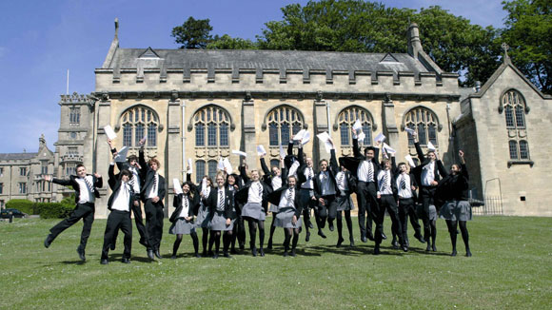
В соответствии с Законом РФ “Об образовании” : школа является одним из важнейших социальных институтов, обеспечивающих образовательный и воспитательный процесс реальное взаимодействие ребенка, родителей и социума.

Slide 2
Проблема правового и исторического образования несовершеннолетних в нашей стране актуальна и обусловлена рядом факторов. Во-первых, присоединением России к международным документам в области защиты прав детей и юношества. Во-вторых, разработкой и внедрением в жизнь новых основ законодательства РФ. В-третьих, необходимостью повышения правовой культуры российского населения. В-четвертых, необходимостью своевременной профилактики девиантного и делинквентного поведения

Slide 13
Клуб « Правовед»
Программа
правового воспитания «Я Гражданин »
на 2020- 2025 год
(от 7 до 17 лет)
Учитель истории и обществознания
Батюк И.И.
Видим 2020 г
.

Slide 14
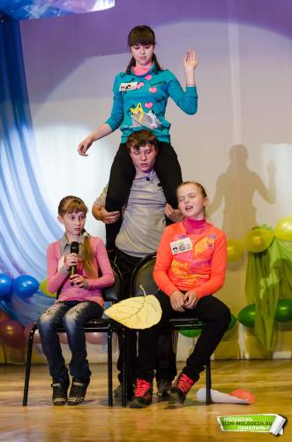
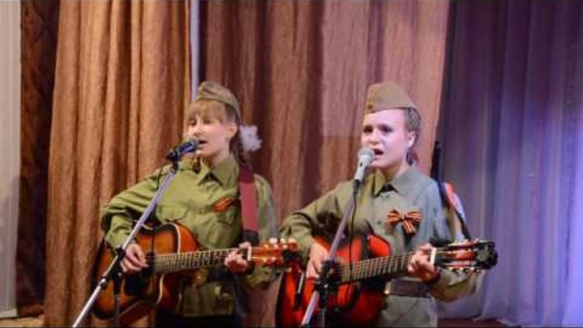
Формы работы:
Музыкально-литературные композиции
Театральные представления

Slide 15
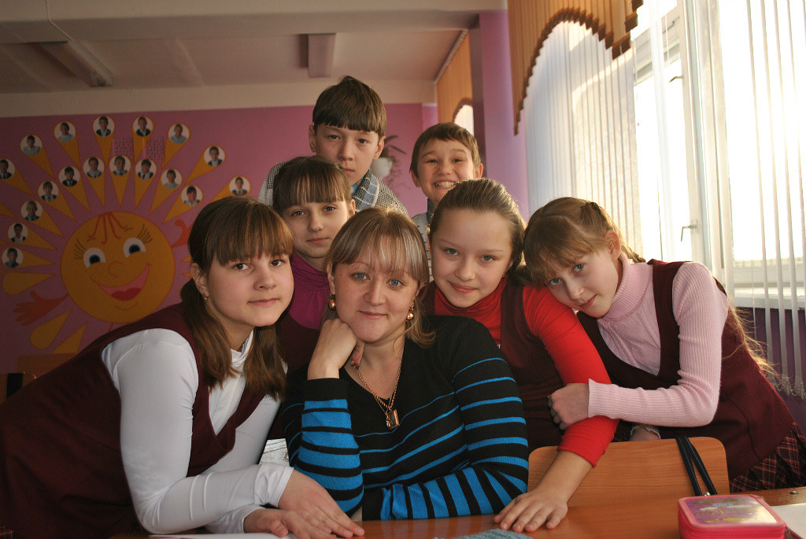
Ток – шоу. Деловые игры
Интеллект игры .
Тестирования .

Slide 16
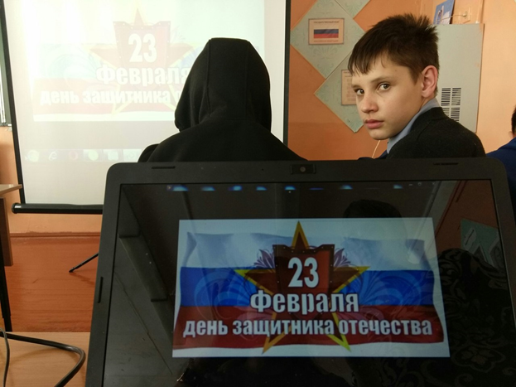
Семинары Круглые столы
Классные часы
Внеклассные часы

Slide 17
Наши Достижения
НАШИ ДОСТИЖЕНИЯ

